Slide 1
使用線上圖片轉檔工具

Slide 2
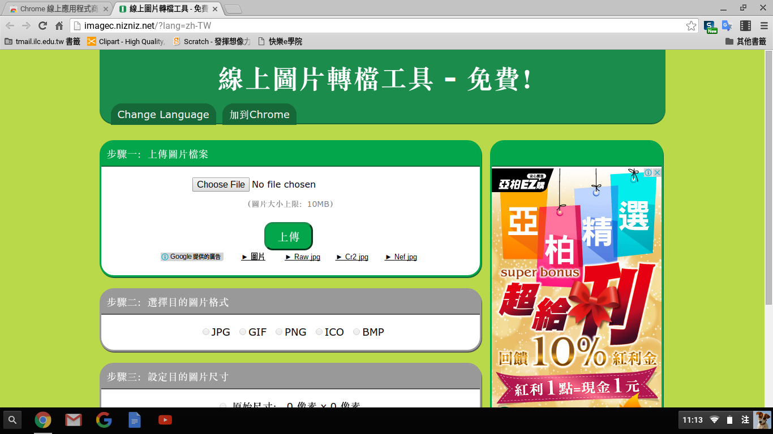
點選「Choose File」

Slide 3
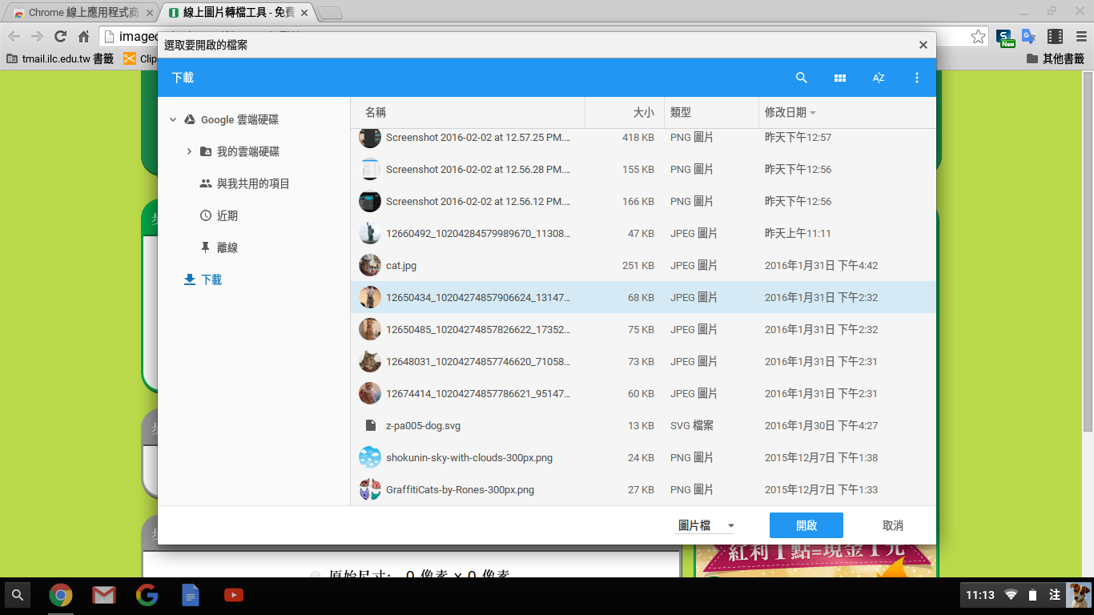
選擇要轉檔的圖片，點選「開啟」

Slide 4
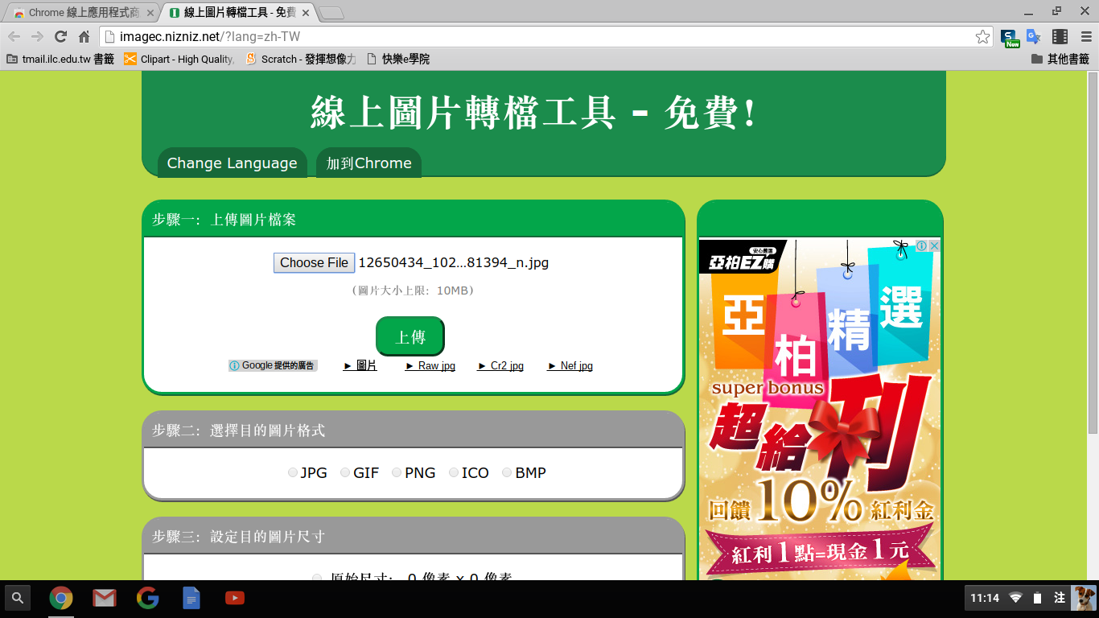
點選「上傳」

Slide 5
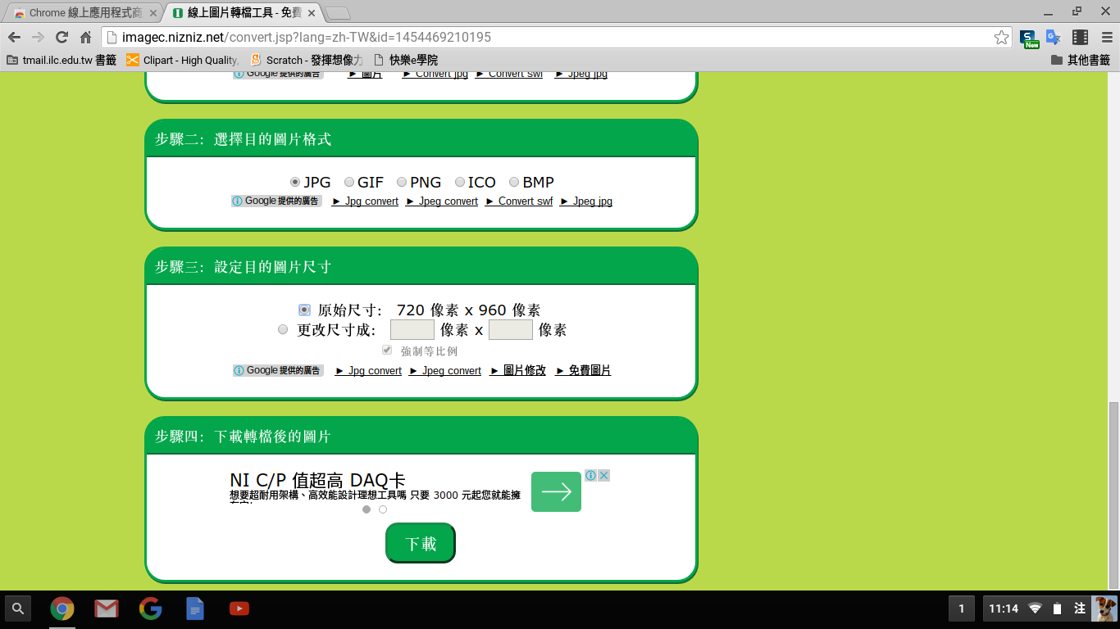
選擇圖片格式

Slide 6
選擇圖片尺寸

Slide 7
點選「下載」

Slide 8
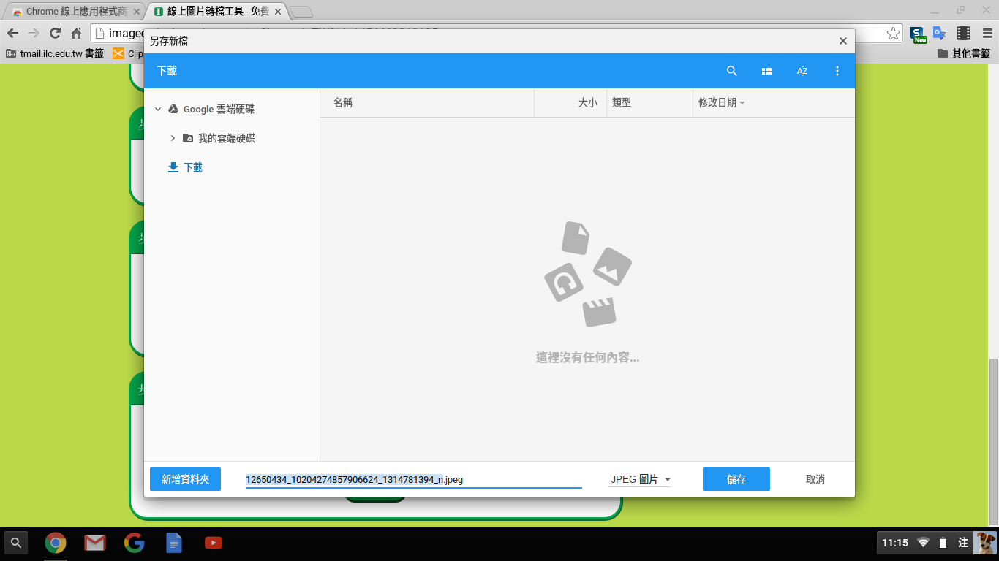
點選「儲存」

